Slide 1
公共组件服务器监控框架设计
SaicMotor
Chen, Ling
2015.11.18

Slide 2
监控架构
节点脚本清单
MySQL, Mongo
LVS, HAProxy
Fastdfs
公网，内网，专线，代理
备份
应用
短信
外呼
配置模板清单
（监控项，模板，图形，触发器）
MySQL, Mongo
LVS, HAProxy
fastDFS
公网，内网，专线，代理
备份
应用
短信
外呼
展现管理配置清单
节点增删改
配置项组合成面板
统一拓扑图配置
报表定制
告警途径管理及分发定制
日志管理
⑼
采集器1
①
数据库
㈠
配置项管理
⑽
②
节点管理
负载均衡
⑾
③
㈡
存储
面板管理
触发器管理
⑿
④
网络
㈢
⒀
⑤
拓扑管理
备份
㈣
事件管理
⒁
⑥
报表管理
应用服务
⒂
⑦
㈤
短信
告警分发
告警生成
⒃
⑧
采集器N
外呼
展现层
监控层
采集层
节点
2

Slide 3
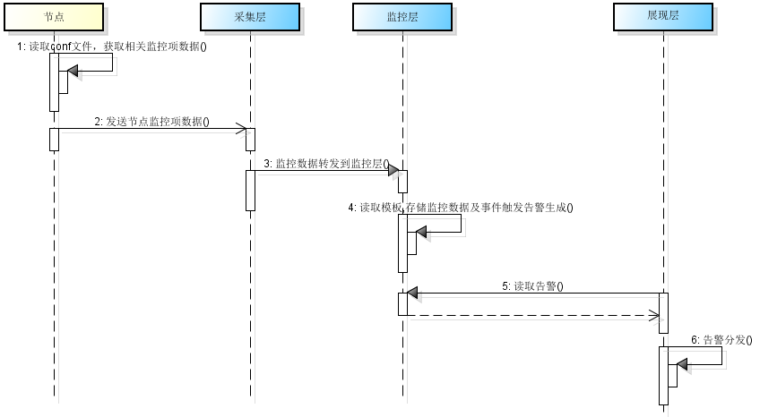
场景1 主动模式监控时序图

Slide 4
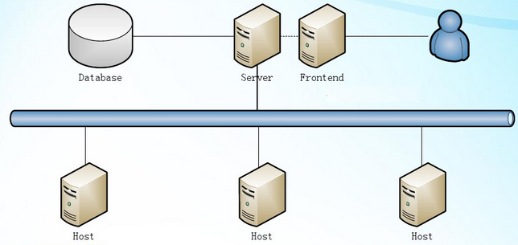
本地部署

